Slide 1
Сахарный диабет 2 типа
Преподаватель: Сушкова С.А.

Slide 2
Содержание
1
Определение
2
Факторы риска
Клиническая картина
3
Осложнения
4
Диагностика
5
Лечение
6
7
Профилактика

Slide 3
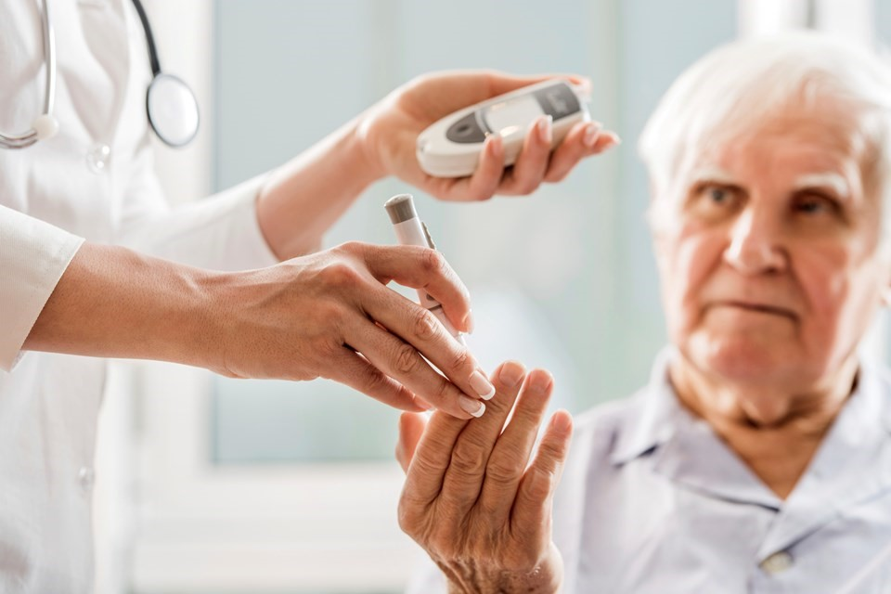
Сахарный диабет -
Нарушение углеводного обмена, вызванное преимущественной инсулинорезистентностью и относительной инсулиновой недостаточностью или преимущественным нарушением секреции инсулина с инсулинорезистентностью или без неё.

Slide 4
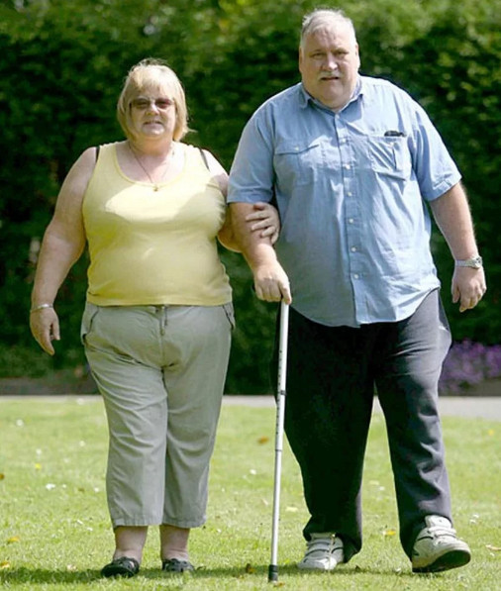
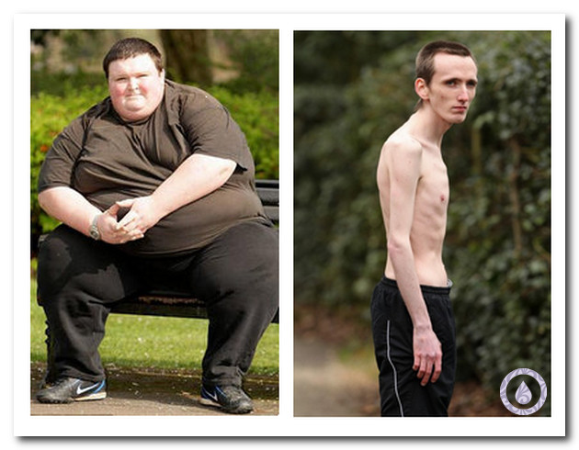
Факторы риска
Пожилой возраст (60+);
Избыточная масса тела и ожирение (ИМТ>25);
Семейный анамнез СД (родители с СД 2 типа);
Привычно низкая физическая активность;
Нарушенная гликемия натощак или нарушенная толерантность к глюкозе в анамнезе;
Артериальная гипертензия (более 140/90 мм ртутного столба);
Повышение уровня триглицеридов (это жиры, которые являются основным источником энергии для организма) более 2,82 ммоль/л или уровень холестерина ЛПВП(Липопротеины высокой плотности) менее 0,9 ммоль/л;
Синдром поликистозных яичников (расстройство овуляции- ↑андрогенов)
Наличие сердечно-сосудистых заболеваний.

Slide 5
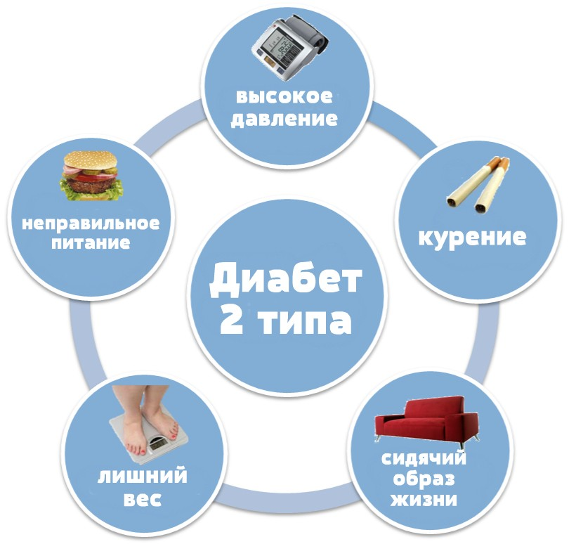
Клиническая картина
Симптомы:
Жажда и сухость во рту.
Полиурия – обильное мочеиспускание.
Зуд кожи.
Общая мышечная слабость.
Ожирение.
Плохая заживляемость ран.
Гипергликемия.

Slide 6
Клиническая картина
При диабете 2 типа симптомы развиваются постепенно. Медленное развитие симптомов характерно для любых форм СД2, как для инсулинорезистентной, поскольку для проявления эффектов резистентности к инсулину требуется время, так и при недостаточности инсулина, поскольку поджелудочная железа не сразу прекращает его выработку. Организм может некоторое время «справляться» с более низким уровнем инсулина и более высоким уровнем сахара, но со временем симптомы становятся все ярче.

Slide 7
Осложнения
Диабетическая микро- и макроангиопатия — нарушение проницаемости сосудов, повышение их ломкости, повышение склонности к тромбозам, к развитию атеросклероза сосудов.
Диабетическая полинейропатия — полиневриты периферических нервов, боли по ходу нервных стволов, парезы и параличи.
Диабетическая артропатия — боли в суставах, «хруст», ограничение подвижности, уменьшение количества синовиальной жидкости и повышение её вязкости.

Slide 8
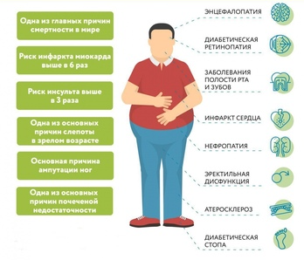
Осложнения:
Диабетическая офтальмопатия — раннее развитие катаракты (помутнения хрусталика), ретинопатии (поражения сетчатки).
Диабетическая нефропатия — поражение почек с появлением белка и форменных элементов крови в моче, а в тяжёлых случаях с развитием гломерулосклероза и почечной недостаточности.
Диабетическая энцефалопатия — изменения психики и настроения, эмоциональная лабильность или депрессия, симптомы интоксикации ЦНС.

Slide 9
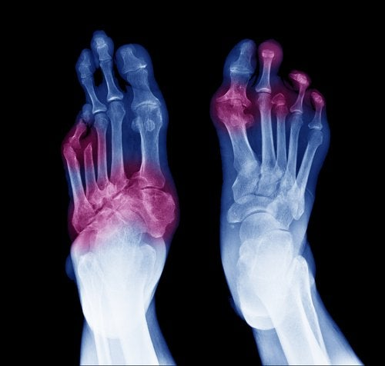
Осложнения
Диабетическая стопа – синдром, обусловленный диабетической нейропатией и ангиопатией, включает поражение суставов, костей стопы, образование язв. При наличии ангиопатии и нейропатии рекомендована консультация подотерапевта. Важную роль в профилактике диабетической стопы играет обучение пациентов (правильный уход за ногами, подбор обуви, предупреждение травм стопы).

Slide 10
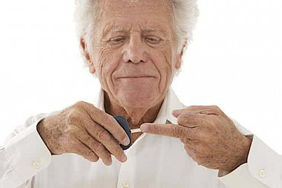
Показатель нормы
Норма сахара в крови:
мужчины и женщины в возрасте 60–90 лет – 4–6,5 ммоль/л;
мужчины и женщины старше 90 лет – 4,5–6,8 ммоль/л;
норма глюкозы в крови, забранной из вены, – 3,5–6,1 ммоль/л.

Slide 11
Диагностика
Диагностические критерии СД: глюкоза плазмы натощак >7,0 ммоль/л (126 мг%) глюкоза капиллярной крови натощак >6,1 ммоль/л (110 мг%) глюкоза плазмы (капиллярной крови) через 2 ч после еды (или нагрузки 75 г глюкозы) >11,1 ммоль/л (200 мг%)
Диагноз СД выставляется при двукратном подтверждении указанных значений. При выявлении глюкозы плазмы натощак между 6,1 и 6,9 ммоль/л диагностируют гипергликемию натощак. При выявлении гликемии через 2 ч после нагрузки глюкозой между 7,8 и 11,1 ммоль/л диагностируют нарушенную толерантность к глюкозе.

Slide 12
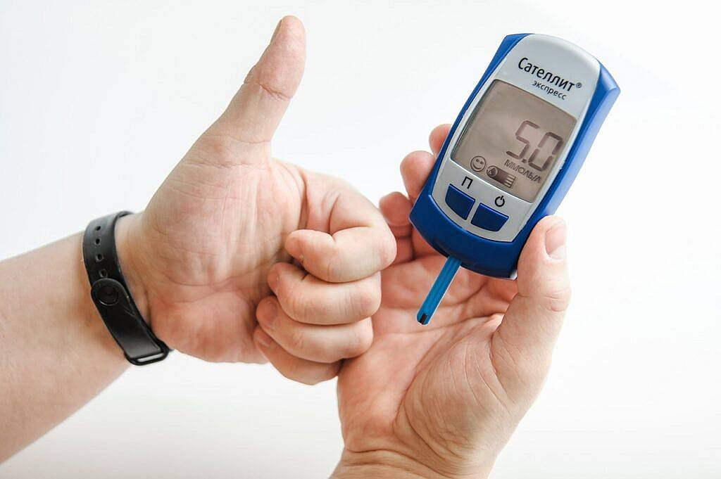
Диагностика
Уровень глюкозы следует измерять сразу же после забора крови, в противном случае образец крови необходимо собрать в контейнер с ингибиторами гликолиза, незамедлительно центрифугировать для отделения плазмы и заморозить до анализа. • У лиц без симптомов для подтверждения диагноза проводится повторный тест, желательно с использованием той же методики, по возможности скорее в один из последующих дней. • Если глюкоза плазмы ≥18 ммоль/л (325 мг/дл), или присутствует симптоматика, необходимо измерение кетонов в моче, чтобы оценить степень метаболических нарушений. • Если измерение глюкозы плазмы невозможно, для подтверждения диагноза у лиц с симптомами можно использовать анализ на определение уровня глюкозы в моче. Отрицательный результат анализа мочи не исключает сахарного диабета, но исключает наличие тяжелой гипергликемии.

Slide 13
Диагностика
Алгоритм определения глюкозы в крови.

Slide 14
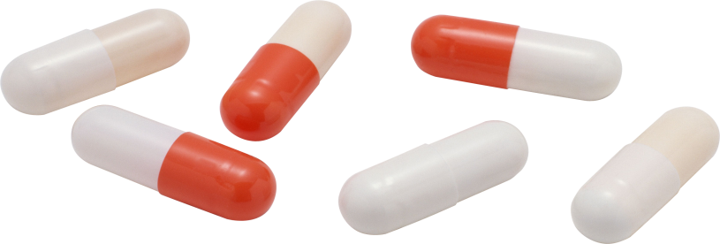
Лечение
Для лечения диабета 2-го типа необходимо совмещать диету, умеренные физические нагрузки и терапию лекарственными препаратами.
Препараты, снижающие абсорбцию глюкозы в кишечнике и её синтез в печени и повышающие чувствительность тканей к действию инсулина:
бигуаниды: метформин;
тиазолидиндионы: росиглитазон, пиоглитазон.
Препараты, усиливающие секрецию инсулина:
глюкозозависимые — препараты ингибиторов ДПП-4: вилдаглиптин, ситаглиптин, саксаглиптин, линаглиптин, алоглиптин;
глюкозонезависимые:
препараты сульфанилмочевины 2-й генерации: глибенкламид, гликлазид, глимепирид, гликвидон, глипизид;
несульфанилмочевинные секретагоги: репаглинид, натеглинид.

Slide 15
Лечебное питаниие
Если сахарный диабет имеет не тяжёлое течение, то его можно будет контролировать с помощью одного только правильного составления рациона, то есть обходиться без снижающих сахар препаратов.
Человек нормального телосложения нуждается в 25 ккал на каждый килограмм его массы. При ожирении I-II степени в сутки требуется 17 ккал/кг идеальной (рассчитанной по формуле рост минус 100 или другой) массы тела. При ожирении III-IV степени нужно 15 ккал/кг идеального веса.
Меню составляется, исходя из хлебных единиц и гликемического индекса продуктов.
В сутки жиров больному нужно съедать не более 30 г. Это может быть оливковое или сливочное масло, но жиры в виде майонеза, маргарина, копчёных колбас или бекона поступать не должны.

Slide 16
Разрешённые продукты
Молочные продукты – кефир, ацидофилин, молоко. Творог, который будет поддерживать печень и не давать ей возможности заменить свои клетки жировыми, включать в ежедневный рацион обязательно.
Фасоль, чечевица, яйца, рыба, нежирные сорта мяса, супы не на бульоне, несладкие яблоки, цитрусовые.
Желательно включать как можно больше именно варёных, а не сырых овощей. Огурцы, капуста, баклажаны, кабачки и патиссоны, тыква, болгарский перец, помидоры.

Slide 17
Запрещённые продукты
пшеничная каша; вафли (даже несладкие); чипсы; мюсли, если в них содержатся орехи и изюм; крекер; сдоба; кукурузные хлопья; рис быстрого приготовления; белый хлеб; мёд; картофельное пюре, в том числе из порошка; финики; блюда из белой и кукурузной муки; пиво; квас;
Йогурт.

Slide 18
Профилактика
ИЗБЕГАТЬ СТРЕССОВ
Такая мера будет отличной профилактикой абсолютно всех заболеваний, а не только сахарного диабета. Следует избегать контактов с отрицательно настроенными людьми. Если же это неизбежно, контролируйте себя и сохраняйте спокойствие.
Актуальный совет из этой же области – никаких сигарет. Они лишь создают иллюзию успокоения, но на самом деле это не так. При этом нервные клетки и гормональный фон все равно страдают, а никотин поступает в организм, способствую развитию диабета и его последующих осложнений.
Стрессы напрямую связаны с давлением. Контролируйте его. Повышенное артериальное давление нарушает здоровые процессы углеводного обмена. Любое сердечно-сосудистое заболевание повышает риск заболевания сахарным диабетом.

Slide 19
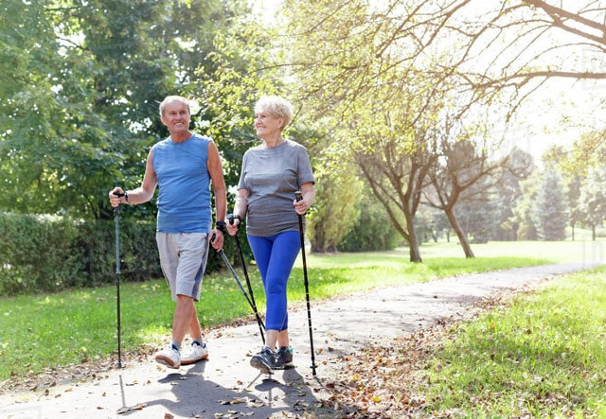
Профилактика
В первую очередь необходимо позаботиться о нормализации веса и каждый день делать физические упражнения. Во время занятий спортом мышцы поглощают почти в 20 раз больше глюкозы. Самыми полезными являются плавание, велосипед и ходьба. При этом нагрузка не обязательно должна быть большой. С занятиями на тренажёрах по действию вполне сравнимы уборка квартиры, отказ от лифта и даже обычная ежедневная пешая прогулка.

